Slide 1







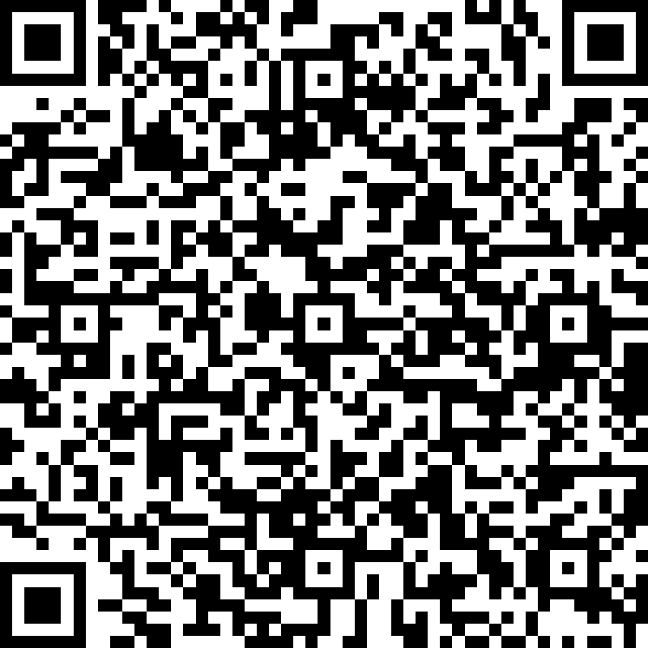
奨学金の返還を
支援します
金沢市
金沢市内の児童養護施設等で勤務する
社会福祉士等に対し、奨学金の返還に係る
費用の一部を補助します。
最大
240万円
※年間上限24万円、最長10年間補助を受けた場合
●対象者（以下全ての要件を満たす方）
①金沢市内に住民票を有する方
②令和８年４月１日以降に、金沢市内の児童養護施設又は乳児院に
社会福祉士、精神保健福祉士、看護師、保健師、保育士、
公認心理師若しくは臨床心理士又はその他市長が必要と
認める資格を有する者として雇用され、常勤職員として勤務する方
③雇用が開始された日における年齢が30歳未満である方
④ 自ら奨学金を返還している方
⑤返還する奨学金に関し、他の補助制度（対象施設の制度を含む。）
を利用していない方
詳しくは
こちら
問い合わせ先
金沢市こども相談センター
☎076-243-4158
（平日９時から17時45分まで）
✉kodomo-soudan@city.kanazawa.lg.jp

